Slide 1

GUI aplikacija za modelovanje
trofazne nesimetrične distributivne mreže
Katalog opreme • Topologija mreže • Trofazna Ybus matrica • natID framework
Namik Jamak
SREES 2026 — Projekat iz predmeta
Repozitorij: SREES_2026_Jamak_GUIaplikacija_DNM
Notes:
Pozdrav, ja sam Namik Jamak. Predstavicu vam projekat: GUI aplikaciju za modelovanje trofazne nesimetricne distributivne mreze, razvijenu u natID C++ frameworku. (5 sekundi)

Slide 2

Cilj projekta
Katalog opreme
Topologija mreže
Unos i čuvanje tipova vodova i transformatora sa realnim tehničkim parametrima.
Grafičko kreiranje mreže — čvorovi i grane, klikom miša na platnu.
Trofazni model
Matematički model
Pravi ABC (fazni) model — ne pojednostavljeni jednofazni ekvivalent.
Matrica incidencije i Ybus admitansna matrica.
SREES 2026 — Distribution Network Modeler
2
Notes:
Cetiri glavna cilja: katalog opreme, graficko kreiranje topologije, pravi trofazni ABC model umjesto pojednostavljenog jednofaznog, i matematicki model kroz matricu incidencije i Ybus. (20 sekundi)

Slide 3

Arhitektura sistema
CatalogModel
network
gui
LineType · TransformerType · EquipmentCatalog
Node · Branch · Network
Application · MainWindow · ViewCatalog · ViewNetworkPanel/Canvas
Katalog i mreža dijele istu instancu EquipmentCatalog (po referenci) — GUI oba modula gradi na istim podacima.
SREES 2026 — Distribution Network Modeler
4
Notes:
Tri modula: CatalogModel za tipove opreme, network za topologiju i matematicki model, i gui sloj koji ih povezuje kroz dva taba koja dijele isti katalog. (20 sekundi)

Slide 4

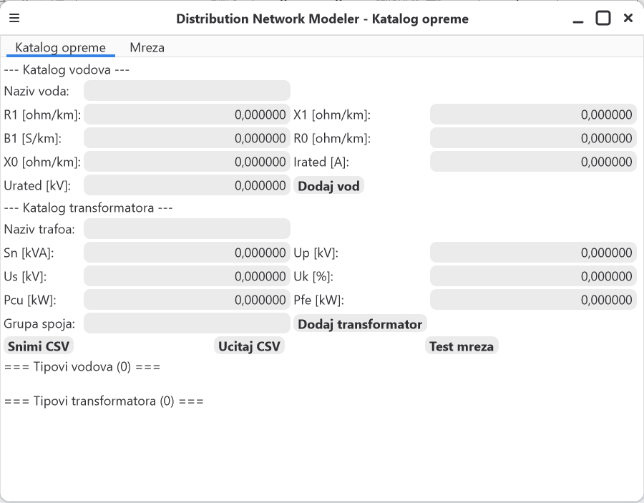
Katalog opreme
LineType
R1, X1, B1 (direktna sekvenca), R0, X0 (nulta sekvenca), Irated, Urated
TransformerType
Sn, Up, Us, Uk, gubici (Pcu, Pfe), grupa spoja
EquipmentCatalog
CRUD operacije + snimanje/učitavanje u CSV formatu
SREES 2026 — Distribution Network Modeler
5
Notes:
Prvi tab aplikacije - unos kataloga. Vidite formu za unos vodova i transformatora, sa CSV cuvanjem i test dugmetom za brzu provjeru Ybus proracuna. (20 sekundi)

Slide 5

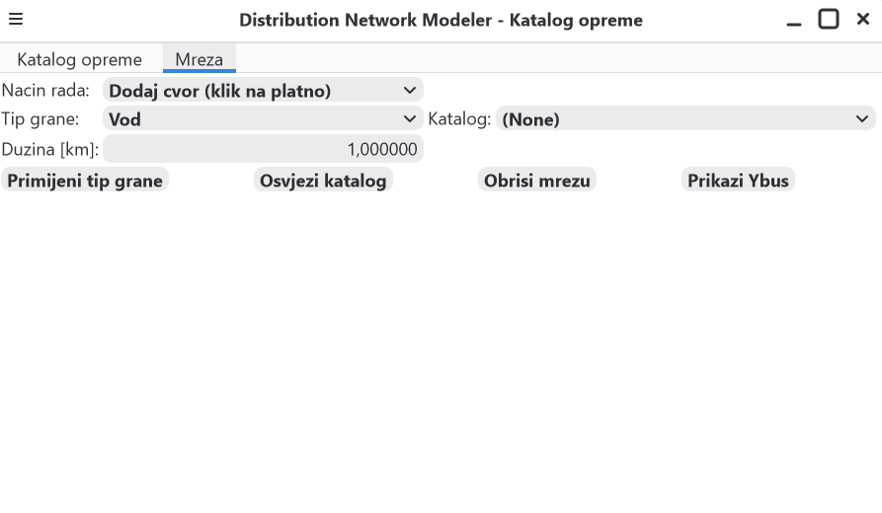
Topologija mreže — interaktivno platno
1
Dodaj čvor — klik na platno postavlja sabirnicu (bus simbol)
2
Poveži granom — odabir tipa iz kataloga, pa klik na dva čvora
3
Vod = plava linija · Transformator = simbol + isprekidana linija
4
Prikaži Ybus — gradi maticu iz stvarno nacrtane mreže
SREES 2026 — Distribution Network Modeler
6
Notes:
Drugi tab - graficko kreiranje mreze. Klikom postavljam sabirnice, biram tip grane iz kataloga i povezujem cvorove. natID gui::Canvas i gotovi simboli (bus, Xfmr2) iz Common/Symbols/PSA biblioteke. (25 sekundi)

Slide 6

Matematički model — matrica incidencije i Ybus
vod
transf.
N1
N2
N3
Matrica incidencije A (grane × čvorovi): +1 gdje grana počinje, -1 gdje završava.
dense::DblMatrix
Matrica incidencije — mala, gusto popunjena
sparse::ICmplxMatrix
Ybus — kompleksna, uglavnom nule, gradi se preko addTriple(i, j, vrijednost)
y_serija = 1 / (R1 + jX1)
Ybus(i,i) += y_serija + y_shunt/2
Ybus(i,j) -= y_serija
SREES 2026 — Distribution Network Modeler
7
Notes:
Za svaku granu racunamo seriju admitansu iz R1,X1, i standardnom formulom punimo Ybus matricu. Matrica incidencije koristi dense::DblMatrix, a Ybus sparse::ICmplxMatrix preko addTriple poziva. Ovo je jednofazni ekvivalent, provjera prije prelaska na trofazni model. (25 sekundi)

Slide 7

Trofazni (ABC) model — nesimetrija
Z_ABC =
A
B
C
Svaki čvor → 3 faze (A, B, C) ⇒ Ybus postaje 3N × 3N
Fazna impedansa se izvodi iz direktne (Z1) i nulte (Z0) sekvence koje već postoje u katalogu voda:
A
Zs
Zm
Zm
Zs = (Z0 + 2·Z1) / 3
Zm = (Z0 - Z1) / 3
B
Zm
Zs
Zm
Kada je vod simetričan (Z0=Z1) ⇒ Zm=0 ⇒ faze se razdvajaju. Nesimetrija dolazi iz Z0≠Z1 i neravnomjernog opterećenja po fazama.
C
Zm
Zm
Zs
SREES 2026 — Distribution Network Modeler
8
Notes:
Ovo je srz projekta - pravi trofazni model. Svaki cvor sada ima tri faze, pa Ybus postaje 3N puta 3N, sastavljena od ovakvih 3 puta 3 blokova. Impedansu izvodimo iz direktne i nulte sekvence koje vec imamo u katalogu, standardnom formulom simetricnih komponenti. Kada je vod simetrican, faze se razdvajaju - nesimetrija tada dolazi od neravnomjernog opterecenja po fazama. (35 sekundi)

Slide 8

Grafički prikaz — OpenDraw
gui::Canvas
Bazna klasa za crtanje, override onDraw(rect)
gui::Symbol(":bus")
Gotov simbol sabirnice iz natID biblioteke Common/Symbols/PSA
vod
transformator
gui::Symbol(":Xfmr2")
Simbol dvonamotajnog transformatora
gui::Shape::drawLine()
Crtanje grana — plava linija (vod), isprekidana narandžasta (transformator)
bus
onPrimaryButtonPressed()
Hvatanje klika miša + InputDevice::getModelPoint() za koordinate
Klik → čvor. Klik-klik → grana (tip iz kataloga).
SREES 2026 — Distribution Network Modeler
10
Notes:
Graficki prikaz koristi natID OpenDraw mehanizam - gui::Canvas, gui::Shape za linije i gotove gui::Symbol resurse za sabirnicu i transformator direktno iz natID biblioteke elektroenergetskih simbola. (20 sekundi)

Slide 9

Live demo
1. Katalog opreme — dodaj vod i transformator
2. Mreža — osvježi katalog, dodaj 3 čvora klikom
3. Poveži granom — vod, pa transformator
4. Prikaži Ybus — trofazna 3N×3N matrica uživo
Notes:
Sada cu vam pokazati aplikaciju uzivo: dodajem tip voda i transformatora u katalog, prelazim na tab mreza, postavljam tri cvora klikom, povezujem ih vodom i transformatorom, i na kraju prikazujem stvarno izgradjenu trofaznu Ybus matricu. (90 sekundi - ziva demonstracija)

Slide 10


Zaključak i dalji razvoj
Urađeno
Dalji razvoj
Katalog opreme sa CSV perzistencijom
Proračun tokova snage (nesimetrično opterećenje po fazama)
Interaktivna izgradnja topologije (OpenDraw)
Nulta sekvenca transformatora po grupi spoja
Trofazna (ABC) Ybus matrica iz sekvencijalnih impedansi
Izmjena/brisanje čvorova i grana na platnu
natID dense i sparse matrice, GitHub repozitorij, CMake build
Perzistencija cijele mreže u fajl
SREES 2026 — Distribution Network Modeler
12
Notes:
Da rezimiram - uradili smo katalog, interaktivnu topologiju i pravi trofazni model sa natID dense/sparse matricama. Dalji koraci su proracun tokova snage i preciznije modelovanje transformatora po grupi spoja. (20 sekundi)

Slide 11

Hvala na pažnji!
Pitanja?
Notes:
Hvala na paznji, spreman sam za pitanja.

